Slide 1

Sessão de Debate
“Os Jovens e o Álcool”
Proposta de Alinhamento
Fevereiro 2010

Slide 2
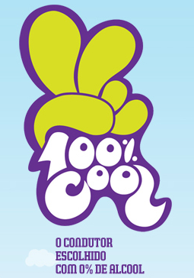

1. Enquadramento
2. Objectivos
3. Público-Alvo
4. Apresentação
4.1 – Debate

Slide 3
1.Enquadramento
A ANEBE – Associação Nacional de Empresas de Bebidas Espirituosas considera que importa analisar as tendências de consumo de bebidas alcoólicas entre os jovens com vista a uma adequação das estratégias de redução de riscos associados ao consumo excessivo de álcool.
Neste sentido, em 2010, ano que a ANEBE lançará a 8.ª fase da “Campanha do Condutor Designado 100% Cool”, propõem-se a reedição do Debate “Os Jovens e o Álcool” que decorreu na Assembleia da República em 2007, com o intuito de interpretar os dados existentes referentes ao consumo de bebidas alcoólicas entre os jovens e a relação deste consumo com a sinistralidade rodoviária, tendo em mente a reformulação de estratégias de redução de riscos, tornando-as mais adequadas à realidade e com resultados efectivos.
Com efeito, com a organização da 2.ª Edição deste Debate, pretende-se apresentar os principais resultados dos estudos e indicadores de evolução mais recentes em matéria de álcool, para que se possa extrair deles as conclusões possíveis quanto à dimensão dos Problemas Ligados ao Álcool no nosso país e definir as intervenções prioritárias estabelecendo comparação com dados, nomeadamente, europeus.

Slide 4
1.Enquadramento
Propõe-se que a reedição desta iniciativa, subordinada ao tema “Os Jovens e o Álcool”, seja alargada à participação de outros representantes institucionais e sectoriais, como são exemplo o sector cervejeiro e vitivinícola, o que permitirá promover ao mais alto nível institucional o debate sobre um conjunto de questões relevantes para a sociedade portuguesa, no âmbito da prevenção e segurança rodoviária.
Os problemas ligados ao consumo excessivo de álcool são graves e merecem a mobilização de organizações públicas e privadas, com vista à redução significativa desses problemas. Neste domínio, a ANEBE considera ser fundamental que qualquer política de redução dos danos causados pelo consumo inadequado de bebidas alcoólicas reflicta uma análise equilibrada do papel desempenhado pelo sector das bebidas alcoólicas na sociedade portuguesa.

Slide 5
1. Enquadramento
Temas dos painéis do Debate realizado em 2007 - “Jovens e Álcool – Tipologia de Consumo, Relação com a Sinistralidade Rodoviária e Sensibilização para Comportamentos Responsáveis” (2007):
  “Jovens e Álcool - Tipologia do Consumo de Bebidas Alcoólicas em Portugal”
  “Consumo de Bebidas Alcoólicas e Sinistralidade Rodoviária - Dados disponíveis”
  “Auto-Regulação do Sector das Bebidas Espirituosas e Campanhas de Sensibilização a nível europeu”
  “Campanha Condutor Designado 100% Cool - Evolução dos Resultados de eficácia da Campanha”
Presenças no painel:
  Dra. Cláudia Portugal (Presidente da ANEBE) – Presidente de Mesa
  Pedro Pinto – Jornalista / Moderador
  Dr. Nelson Baltazar - Subcomissão Parlamentar de Segurança Rodoviária
  Prof. Doutor Carlos Farate – Inst. Sup. Miguel Torga – Centro de Investigação, Coimbra
  Dr. Rogério Pinheiro - Direcção Geral de Viação
  Helmut Wagner - European Forum for Responsible Drinking
  Dr. Mário Moniz Barreto – Secretário Geral da ANEBE

Slide 6
1. Enquadramento
Participantes Parlamentares:
  Dra. Fátima Pimenta - Representação da Comissão de Saúde
  Dra. Irene Veloso - Subcomissão de Segurança Rodoviária
  Dr. Jorge Fão - Subcomissão de Segurança Rodoviária
  Dr. Fernando Santos Pereira - Subcomissão de Segurança Rodoviária
  Dr. José Soeiro - Subcomissão de Segurança Rodoviária
Presenças institucionais:
  Comissário Manuel Rodrigues - Polícia Municipal
  Chefe Mário Neves - Polícia Municipal
  Dra. Paula Borges – DGV
  Eng.º Vieira da Costa – DG Transportes Terrestres
  Dr. Rui Susana – IPJ
  Dr. Jorge Graça - ANIECA
  Dra. Ana Isabel – ANCIA
  Dr. Leandro Antunes – Assoc. Nac. de Destileiros
  Dr. António Antunes - Assoc. Nac. de Destileiros
  Dra. Ana Frazão - CAP

Slide 7
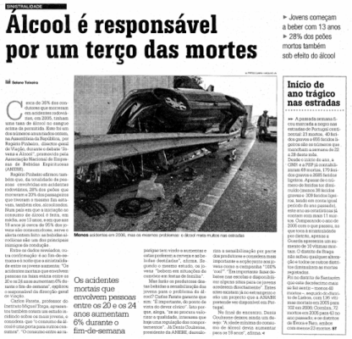
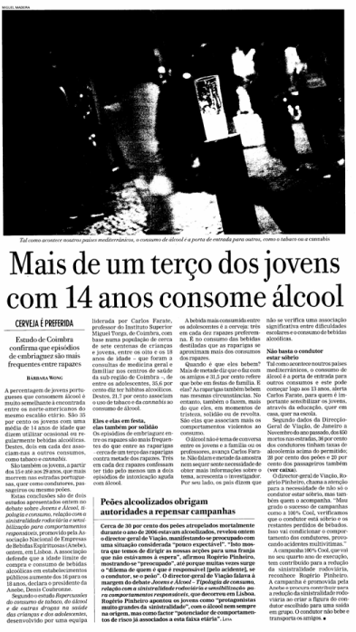
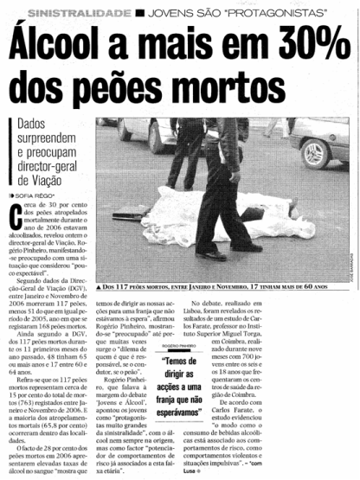
1. Enquadramento
Cobertura mediática:
  Total de Notícias: 15

Slide 8
2.Objectivos
1- Promover o Debate de modo a contribuir para a prevenção de comportamentos de risco ao nível do consumo de álcool, em particular, nos jovens.
2- Contribuir para a elaboração de estratégias que visem a redução dos factores de risco.
3- Actualização dos últimos dados de consumo de álcool nos jovens:
  Inquérito Nacional em Meio Escolar;
  ESPAD – Inquérito Europeu sobre o Consumo de Álcool e Outras Drogas;
  Plano Nacional para a Redução dos Problemas Ligados ao Álcool.

Slide 9
3.Público-alvo
Públicos institucionais relevantes (Tutela):
  Ministério da Saúde
    IDT - Instituto da Droga e da Toxicodependência
  Secretaria de Estado da Juventude e do Desporto
    IPJ - Instituto Português da Juventude
  Assembleia da República
    Comissão Parlamentar de Obras Públicas, Transportes e Comunicações
      - Subcomissão de Segurança Rodoviária
    Comissão Parlamentar de Saúde
    Deputados e Grupos Parlamentares
Outros interlocutores institucionais posicionados ao nível da saúde e da promoção da segurança rodoviária
Associações do sector da cerveja, vinhos e bebidas espirituosas
Órgãos de Comunicação Social
Público em geral

Slide 10
4. Apresentação

Slide 11
4.1. Debate
O Debate “Os Jovens e o Álcool” permitirá apresentar os mais recentes dados sobre o consumo de álcool nos jovens (tipos de consumo, tendências e evolução).
4.1.1 Descrição
    Sugere-se investir a Subcomissão de Segurança Rodoviária, na qualidade de anfitriã, entre outros aspectos, na organização da reedição do Debate “Os Jovens e o Álcool” no Auditório do Edifício Novo da Assembleia da República, em data da conveniência da Subcomissão, sugerindo-se o mês de Setembro ou Outubro;
    Propõe-se submeter à consideração do Senhor Presidente da Assembleia da República o seu Alto Patrocínio institucional para a realização desta iniciativa;
    Considera-se razoável que este Debate decorra com a presença, mediante convite, de outras entidades institucionais com intervenção nos sectores da saúde, juventude e promoção da segurança rodoviária;
    Será convidado a presidir à Sessão, o Senhor Presidente da Subcomissão Parlamentar de Segurança Rodoviária;
    Serão também públicos alvo preferenciais e a convocar nominalmente, os deputados da Comissão Parlamentar de Saúde, da Comissão Parlamentar de Obras Públicas, Transportes e Comunicações, a Subcomissão de Segurança Rodoviária, bem como os líderes dos Grupos Parlamentares.

Slide 12
4.1. Debate
4.1.2 Draft de Programa (preliminar)
    Sugere-se que o Debate tenha a duração de uma manhã (10h00-13h10)
    Moderador: jornalista Pedro Pinto (a confirmar)
      10h00 - Notas de Boas vindas pelo Presidente da Mesa
      10h15 – Sessão de Abertura pelo Presidente da Subcomissão Parlamentar de Segurança Rodoviária, Dr. Jorge Fão
      10h25 – “Importância da Responsabilidade Social para o Sector das Bebidas Espirituosas -Presidente da Direcção da ANEBE – Dra. Cláudia Portugal
      10h30 – “Consumo de álcool e saúde – Relação e que impacto” - Representante do IDT – Instituto da Droga e da Toxicodependência
      10h50 – “Política de Juventude para a promoção de consumo responsável
      de bebidas alcoólicas” - Representante do IPJ – Instituto Português da Juventude
      Debate
      11h30 – Pausa para café

Slide 13
4.1. Debate
4.1.2 Draft de Programa (preliminar) - continuação
      11h45 “Campanhas para um consumo consciente e moderado de bebidas alcoólicas” - Representante do sector cervejeiro
      12h00 – “Campanhas para um consumo consciente e moderado de bebidas alcoólicas” - Representante do sector vitivinícola
      12h15 - “Campanhas de sensibilização e prevenção a nível europeu”
      Representante da CEPS – European Spirits Organisation
        ou
        Representante da EFRD – European Forum for Responsible Drinking
        ou
        Marie Choquet – INSERM – Institut National de la Santé et de la Recherche Médicale
      12h35 – “Evolução da Campanha Condutor Designado 100% Cool: um comportamento, um compromisso com a vida” - Dr. Mário Moniz Barreto, Secretário-Geral da ANEBE
      Debate
      13h15 – Sessão de Encerramento

